Slide 1
IT CookBook, 유닉스 이론과 실습(3판)
[강의교안 이용 안내]
본 강의교안의 저작권은 한빛아카데미㈜에 있습니다.
이 자료는 강의 보조자료로 제공되는 것으로 무단으로 전제하거나 배포하는 것을 금합니다.

Slide 2
Chapter 03. 파일 다루기

Slide 3
파일 내용 보기 : cat/more/tail
파일 복사 : cp
파일 삭제 : rm
파일 이동 : mv
파일 링크 : In
파일 생성 및 수정 시간 변경 : touch

Slide 4
파일 관련 기본 명령의 사용 방법을 익힌다.
파일의 내용을 보고, 복사, 삭제, 이동, 링크하는 방법을 익힌다.
빈 파일을 생성하고 수정 시간을 변경하는 방법을 익힌다.

Slide 5
01. 파일 내용 보기 : cat/more/tail
간단한 파일보기 명령으로 짧은 파일에 적합
옵션
-n : 행 번호 출력
사용법
cat [ 옵션 ] 파일명

Slide 6
01. 파일 내용 보기 : cat/more/tail
파일의 내용을 한 화면씩 출력옵션
옵션
+ 행 번호 : 지정한 행부터 출력
명령
다음 페이지 : space
이전페이지 : b
종료 : q
문자열 찾기 : /문자열
사용법
more [ 옵션 ] 파일명

Slide 7
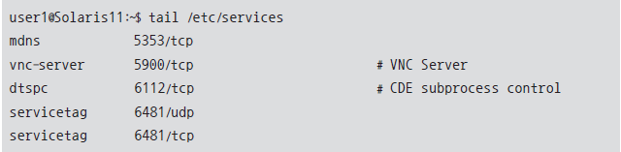
01. 파일 내용 보기 : cat/more/tail
파일의 마지막 부분 출력
옵션
+ 행 번호 : 지정한 행부터 끝까지 출력
- 숫자 : 화면에 출력할 행 수
- f : 파일 출력이 종료되지 않고 주기적으로 반복 출력
사용법
tail [ 옵션 ] 파일명

Slide 8
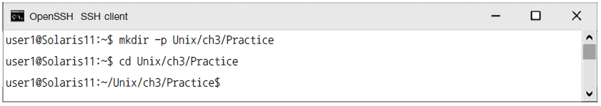
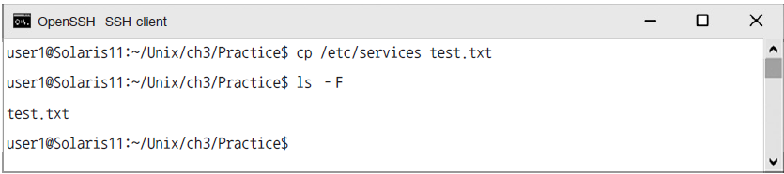
[실습 3-1] 파일 내용 보기와 검색
실습용 디렉토리 만들기
파일 복사하기

Slide 9
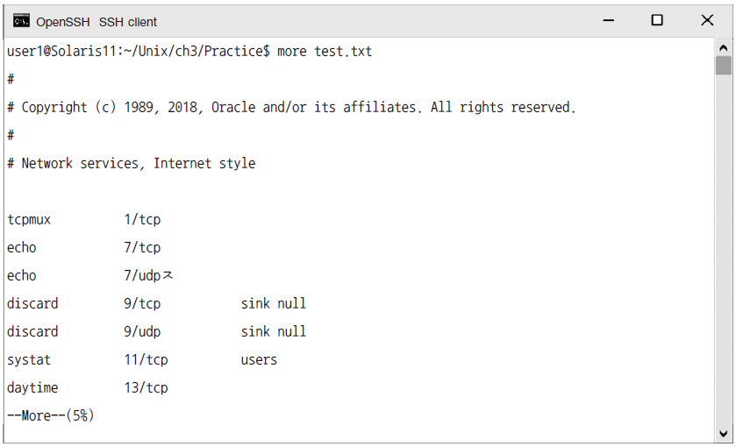
[실습 3-1] 파일 내용 보기와 검색
파일 내용 보기

Slide 10
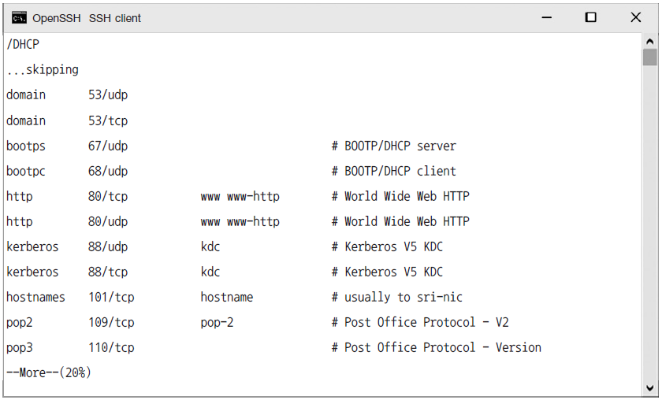
[실습 3-1] 파일 내용 보기와 검색
파일 내용 검색하기

Slide 11
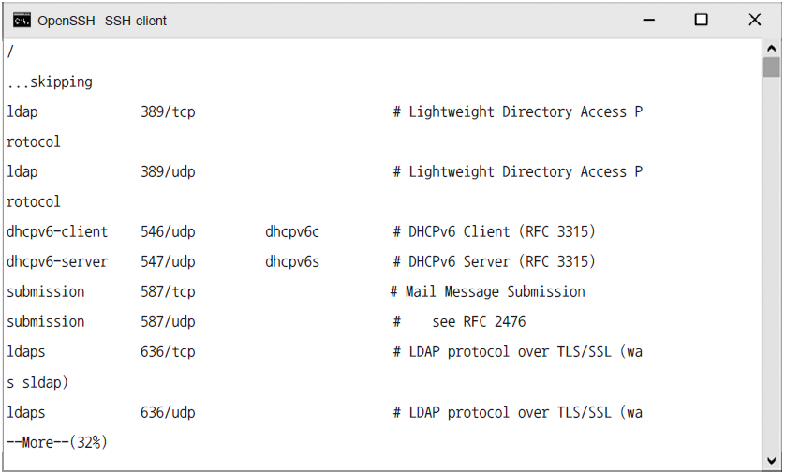
[실습 3-1] 파일 내용 보기와 검색
다음 검색하기

Slide 12
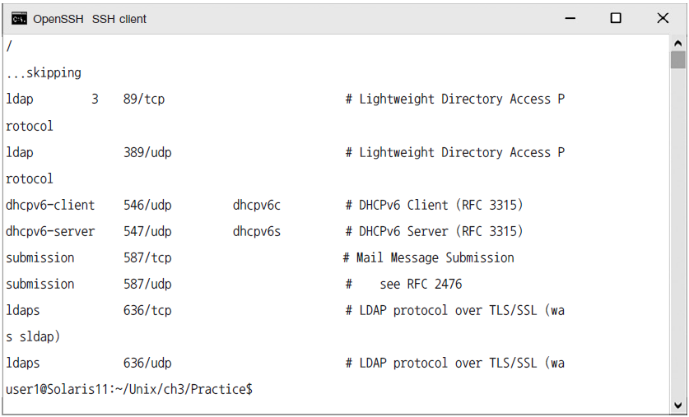
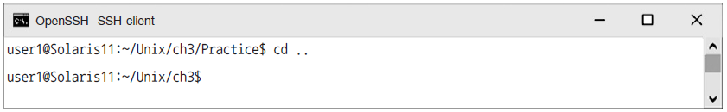
[실습 3-1] 파일 내용 보기와 검색
내용 보기 종료하기
디렉토리 위치 변경하기

Slide 13
02. 파일 복사 : cp
특정 파일이나 디렉토리륻 다른 이름으로 복사
옵션
- i : 파일을 덮어쓸 때 경고 메시지 출력
- r : 디렉토리 복사
사용 형태
cp [ 옵션 ] 원본 파일명 복사 파일명
사용 형식 | 동 작
cp 파일1 파일2 | 파일1을 파일2로 복사.
cp 파일들 디렉토리 | 파일들을 디렉토리 밑에 같은 이름으로 복사.
cp -r 디렉토리1 디렉토리2 | 디렉토리1을 디렉토리2로 복사. 디렉토리1의 파일도 모두 복사됨.

Slide 14
03. 파일 삭제 : rm
지정한 파일이나 디렉토리를 삭제
옵션
- i : 확인 후 삭제
- f : 무조건 삭제
- r : 디렉토리 삭제
rm [ 옵션 ] 파일명/디렉토리명
주의 !!
한번 삭제한 파일은
되살릴 수 없음 !!

Slide 15
04. 파일 이동 : mv
파일 이름을 바꾸거나 이동
옵션
- i : 확인 후 이동
- f : 무조건 삭제
사용 형태
mv [ 옵션 ] 원래이름 새이름
사용 형식 | 동 작
mv 파일1 파일2 | 파일1의 이름을 파일2로 바꿈.
mv 파일명… 디렉토리 | 지정한 파일들을 디렉토리로 옮김.
mv 디렉토리1 디렉토리2 | 디렉토리1의 이름을 디렉토리2로 바꿈.

Slide 16
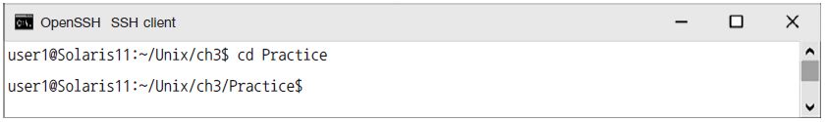
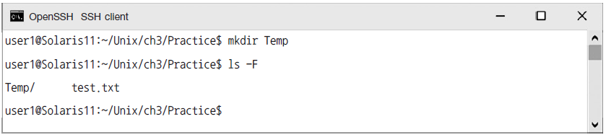
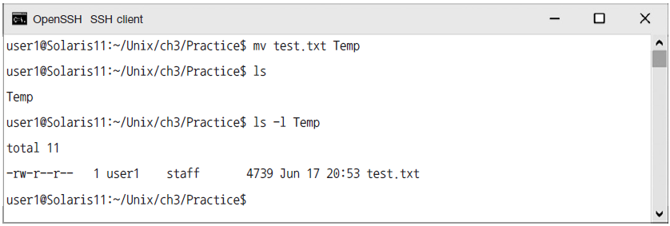
[실습 3-2] 이동/삭제하기
현재 위치 이동하기
디렉토리 만들기
파일 이동하기

Slide 17
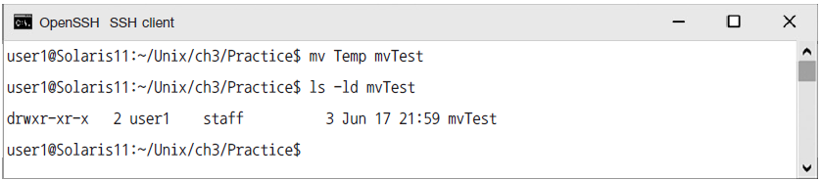
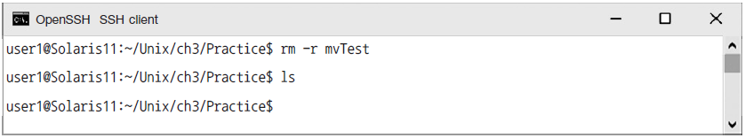
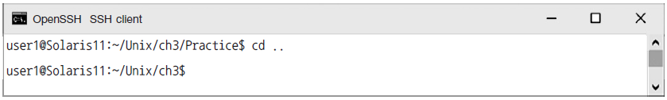
[실습 3-2] 이동/삭제하기
디렉토리 이름 바꾸기
디렉토리 삭제하기
디렉토리 위치 변경하기

Slide 18
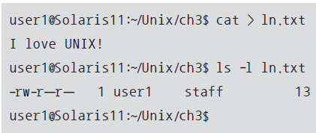
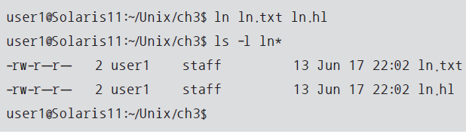
05. 파일 링크 : In
하나의 파일에 새로운 이름을 붙임
경로를 다르게 지정할 수 있음
옵션
-s : 심볼릭 링크 파일 생성 (윈도우의 바로가기 아이콘)
사용법
ln [ 옵션 ] 원래이름 새이름

Slide 19
05. 파일 링크 : In
복사(cp)와 링크(ln)의 차이는?
cp | ln
완전 별도 파일 생성 | 이름만 다르고 내용은 동일
둘 중 하나를 수정해도 다른 파일에 영향 없음 | 둘 중 하나를 수정하면 두 파일이 같이 수정
같은 파일을 별도로 수정하여 작업할 때 사용 | 파일을 공동으로 관리해야 할 때 사용

Slide 20
06. 파일 생성 및 수정시간 변경 : touch
하지정한 파일이 존재하지 않으면 생성, 존재하면 현재 시간 또는 지정한 시간으로 변경
옵션
-a : 접근 시간만 변경
-c : 지정한 파일이 없는 경우 새로 생성하지 않음
-m : 수정 시간만 변경
-r ref_file : 시간을 파일에서 읽음
-t [[CC]YY]MMDDhhmm[.ss] : 시간을 직접 입력
touch [ 옵션 ] 파일

Slide 21
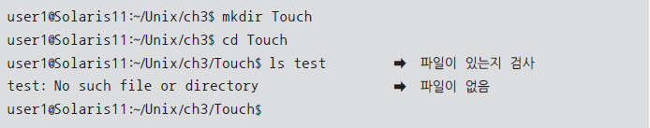
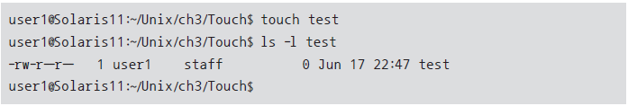
06. 파일 생성 및 수정시간 변경 : touch
사용법

